Slide 1
Effektivt samarbete i team och icke-team
Christian Jacobsson, leg psykolog & docent, Göteborgs universitet

Slide 2
Definition av team
Två eller fler individer som interagerar
Har ett eller flera gemensamma mål
Har satts samman för att utföra uppgifter av betydelse för organisationen
Är ömsesidigt beroende vad gäller arbetsprocess och måluppfyllelse
Har en differentierad roll- och ansvarsstruktur
Ingår i en organisatorisk kontext med gränser och kopplingar till denna kontext
(Kozlowski & Ilgen, 2006)

Slide 3
Ett team kan anses ha (minst) tre mål (Hackman, 1987):
Att producera något som håller hög kvalitet och är efterfrågat av intressenterna.
Att ge meningsfulla upplevelser och arbetstillfredsställelse till medlemmarna.
Att vara livskraftigt, det vill säga utöva attraktionskraft på medlemmarna över tid och få dem att fortsätta vara medlemmar. Samt vara relevanta för sin omgivning.

Slide 4
Team och icke-team (besättningar)
Besättningar bör efterlikna team med fast medlemskap så långt det är möjlig då effektivt samarbete inte skiljer sig åt mellan de bägge betingelserna. Det bygger på:
  Delade gemensamma mål
  Klar förståelse av egen och andras roller
  God kommunikation, att man förstår varandra
  Förmåga till gemensam problemlösning
  Delat ledarskap när samarbetet blivit effektivt

Slide 5
Team eller Icke-team (besättning)?
Team building eller team training
Inom hälso- och sjukvården finns dels fasta grupper, med samma medlemmar över tid, och dels besättningar, där medlemskapet skiftar i stor utsträckning över tid.
Ytterligare en vanlig form är att grupper har relativt sett samma medlemmar över tid förutom att läkarna varierar, läkaren är inte medlem på samma villkor som de andra. De är mer besättningsmedlemmar.
När det gäller fasta grupper brukar man prata om att de utvecklar sitt samarbete över tid och blir mer effektiva. Här används team building om man vill utveckla samarbetet och bli en effektiv grupp.
När det gäller besättningar pratar man om Crew Resource Management, CRM, och team training. Man tränar effektivt samarbetsbeteende så att man efterliknar en effektiv grupp.

Slide 6
Tillfälliga grupper (besättningar)
Crew resource management (CRM)
Kosnik (2002)
En metod för kommunikation som fokuserar på teamcentrerade system för beslutsfattande.
CRM har sina rötter från 1970 inom flygväsendet.
- En omfattande analys av bakomliggande orsaker till flygolyckor visade att områden som kunskap, kompetens och teknik spelade en underordnad roll. Resultatet pekade däremot på mänsklig felbarhet som en bidragande orsak till en majoritet av olyckorna. De områden som identifierades var; kommunikation, beslutsfattande och ledarskap.

Slide 7
Exempel: Kommunikation - SBAR
SBAR är en metod för att standardisera och därmed stärka kommunikationen, framförallt mellan olika professioner inom vården. Den används även i Sverige.
Situation - presentera för mottagaren ditt namn, din titel och varför du tar kontakt. Andra fakta som inkluderas är patientens namn, ålder och huvudsakliga problem. Ex: Jag heter NN, sjuksköterska på avd 2. Jag ringer angående en patient som…
Bakgrund - Ge en kort sammanfattning av patientens sjukdomshistorik, diagnos, utredning och behandling. Ex: Patientens diagnos är …, behandlas med...
Aktuellt tillstånd - Presentera fakta om patientens aktuella status och ge din egen bedömning på vad problemet kan vara. Ex: I nuläget har patienten… Problemet verkar bero på/Jag vet inte vad problemet beror på, men jag känner mig orolig.
Rekommendation - Ge förslag till åtgärd på problemet. Om återkoppling från mottagaren sker, ställ följdfrågor. Ex: Jag vill att du… Hur ofta ska jag...? När ska jag ta kontakt igen? (Sveriges kommuner och landsting, 2010)
Innan SBAR-kommunikationen avslutas bör man undersöka om både sändare och mottagare är överens om vad man kommit fram till och mottagaren ska ha bekräftat åtgärden.
https://skl.se/halsasjukvard/patientsakerhet/sbarforkommunikation.748.html

Slide 8
Tankeprocesser i team
I teamforskning räknar man generellt med två typer av tankeprocesser i team (se exempelvis DeChurch & Mesmer-Magnus, 2010): delade mentala modeller och transaktivt teamminne:
Delade mentala modeller är tankar och idéer om mål, roller, uppgifter, arbetsprocesser och metoder med mera som är gemensamma för alla medlemmar. Team med hög grad av delade mentala modeller koordinerar sitt arbete utan att behöva kommunicera i någon större utsträckning medan de arbetar.
Transaktivt teamminne är en gemensam kunskap om vem i teamet som besitter vilken unik kunskap. Det möjliggör för teamet att ha en större mängd kunskap än den som varje enskild individ besitter, och att vid behov snabbt kunna ta del av den informationen

Slide 9
Känslomässiga processer i team –
Sammanhållning, tillit & konflikter
Psykologisk trygghet
  är en kvalitet som gör att medlemmarna vågar ta risker och uttrycka åsikter utan rädsla för att bli straffade, förnedrade eller uteslutna (Edmondson, 2014)
Tillit
  Teamtillit eller kollektiv tillit (eng. team efficacy) kan definieras som en delad tro på teamets kollektiva förmåga att organisera och genomföra åtgärder för att nå sina mål (Bandura, 1997).
  När det handlar om tillit mellan individuella medlemmar (eng. trust) definieras det som tron på att andra medlemmar kommer att leverera och agera som de lovat och åtagit sig.

Slide 10
Gruppers utveckling enligt IMGD (GDQ) – modellen (Wheelan/Jacobsson)
I
II
III
IV
Opposition
& Konflikt
Tillit &
Struktur
Arbete &
Produktivitet
Tillhörighet
& Trygghet
Ledaren och Uppgiften i centrum
relationer i centrum

Slide 11

Gruppers utveckling och prestationer
Grupper som fungerar i enlighet med fas III och fas IV enligt GDQ presterar bättre än grupper som tillhör fas I och fas II. Detta har konstaterats i en mängd vetenskapliga studier av grupper inom olika branscher och på olika nivåer i organisationer.
Forskning visar att grupper som befinner sig i fas III och IV jämfört
med grupper i fas I och II:
Har nöjdare kunder och chefer inom tjänstesektorn
(Wheelan, Murphy, Tsumura & Fried Kline, 1998)
Producerar mer varor inom tillverkningsindustrin
(Wheelan & Furber, 2006)
Förvaltar pengar bättre inom finanssektorn
(Wheelan, Murphy, Tsumura & Fried Kline, 1998)
Har fler överlevande patienter inom intensivvården
(Wheelan, Burchill & Tilin, 2003)
Har elever som presterar bättre på nationella prov inom skolans värld
(Wheelan & Kesselring, 2005; Wheelan & Tilin, 1999)

Slide 12
Gruppers utveckling och medlemmars upplevelser av hälsa mm
Mer utvecklade grupper har medlemmar med högre nivåer av arbetstillfredställelse
  (Jacobsson, Rydbo &. Børressen, 2014; Jacobsson, Åkerlund, Graci, Cedstrand & Archer, 2016)
Mer utvecklade grupper har medlemmar med lägre nivåer av stress och psykisk utmattning
  (Jacobsson, Rydbo &. Børressen, 2014; Jacobsson, Åkerlund, Graci, Cedstrand & Archer, 2016)
Mer utvecklade grupper tenderar ha medlemmar med lägre sjukskrivningsfrekvens
  (Jacobsson, Rydbo &. Børressen, 2014)

Slide 13
Forskningsstöd för interventioner
I en genomgång av forskningslitteratur om teamutvecklingsinsatser
(DiazGranados m.fl., 2017) fann forskarna stöd för följande
interventioner:
teamsammansättning (urval till/bemanning av teamet)
teamkontrakt (dokument som klargör teamets riktning och etablerar strukturer för att underlätta teamarbetet)
teamträning (träning av de faktiska arbetsuppgifterna under faktiskt arbete eller simulerade arbetssituationer)
teambuilding (arbete med mål- och rollförtydligande, utveckling av relationer samt av teamets problemlösningsförmåga)
teamcoachning (som hjälp för teamet att se sina unika teamprocesser
och åtgärda brister i den gemensamma förståelsen)
teamdebrief (som hjälp för teamet att lära av sina misstag och förbättra sin prestation)

Slide 14
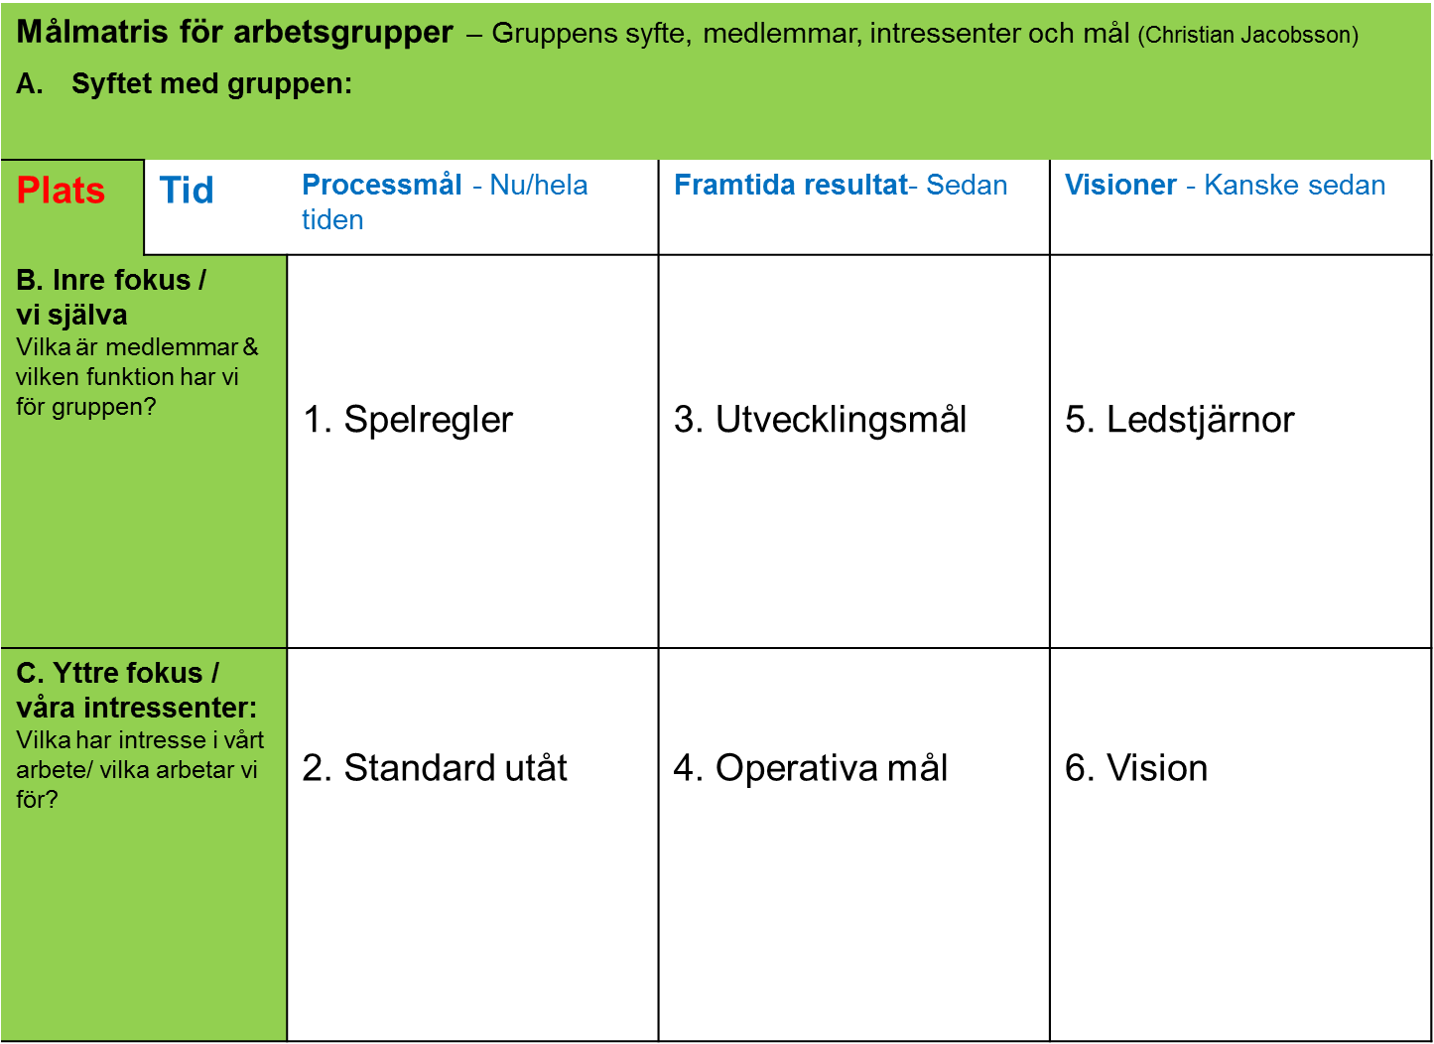
Målförtydligande – Målmatrisen (Jacobsson, 2017)

Slide 15
Teams ställning och framtid i det moderna arbetslivet
(Jacobsson & Åkerlund, 2019)
Föränderliga team, som har ett kontinuerligt inflöde av nya medlemmar och ett utflöde av gamla medlemmar som lämnar teamet.
Digitala team, som har medlemmar som finns på olika geografiska platser och ofta har olika nationalitet samt kulturell bakgrund.
Multipla teammedlemskap, som har medlemmar som även är medlemmar i andra team.
Multiteamsystem, team vars medlemmar måste samarbeta med flera andra team i ett större system för att hantera komplexa uppgifter.
Självstyrande team, team som bildas när de hierarkiska nivåerna i organisationen minskar och ledarskapet sprids ut till teamen.
Agila team – självstyrande team med hög anpassbarhet, ett specialfall av självstyrande team där olika projektteam samarbetar baserat på agila metoder och principer.

Slide 16
”Kommunikation är både det medel med vilket grupper når de mål de har satt upp och, ännu viktigare, … grupper förstås bäst som uppstående ur eller tillblivna genom sin kommunikation”
(Frey, 1999)

Slide 17
Kommunikationsstrukturer
Det är viktigt att funktionell kommunikation grundläggs tidigt i en grupps liv
I nya grupper finns tendens att skapa en centraliserad kommunikationsstruktur
En sådan struktur underlättar och påskyndar effektiviteten initialt, men kan senare hindra utveckling
Enkla uppgifter passar bättre för en centraliserad struktur, komplexa uppgifter kräver en decentraliserad struktur
(Wheelan, 2005)

Slide 18
Statushierarkier
Tidigt i gruppers utveckling vänder sig alla i gruppen till medlemmar med låg status.
Senare i gruppers utveckling vänder sig alla till medlemmar med hög status.
(Wheelan, 2005)
Status baseras sällan på hur relevant information en medlem har.

Slide 19
Team som kommunicerar mycket är mer effektiva än team som kommunicerar lite (inom teamet och med andra team).
Ju mer jämt taltiden är fördelad desto effektivare team.
              (Pentland, 2012)

Slide 20
Majoriteter och minoriteter
Majoriteters ståndpunkter vinner i regel. Den grad i vilken man delar åsikt med andra avgör hur mycket inflytande man får i gruppen.
En minoritet bestående av 2 personer är betydligt starkare än en minoritet bestående av 1 person eftersom 2 personer är en social enhet.

Slide 21
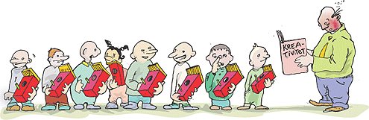
”Common knowledge effect”
Grupper som är bra på att dela ny information är effektivare.
De flesta grupper ägnar sig åt att dela redan känd information.
Utmaningen – att få grupper att dela ny information.
    (Mesmer-Magnus et al., 2009)

